Slide 1
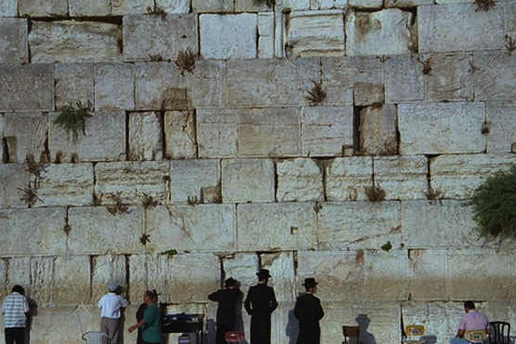
tpjyKonf.ae&m
သမ္မာကျမ်းစာ အခြေခံအုတ်မြစ်
အပိုင်း ၂
Dr ရက်ခ် ဂရီဖိတ်၊ စင်္ကာပူဓမ္မကောလိပ် • BibleStudyDownloads.org
©2004 TBBMI
8.0.05a.
04
1

Slide 2

Burmese
သမ္မာကျမ်းစာ
အုတ်မြစ်
Texas မြို့မှ သမ္မာကျမ်းစာ-အုတ်မြစ် (နိုင်ငံတကာအမှုတော်ဆောင်လုပ်ငန်း)၏ တင်ပြချက်

Slide 3
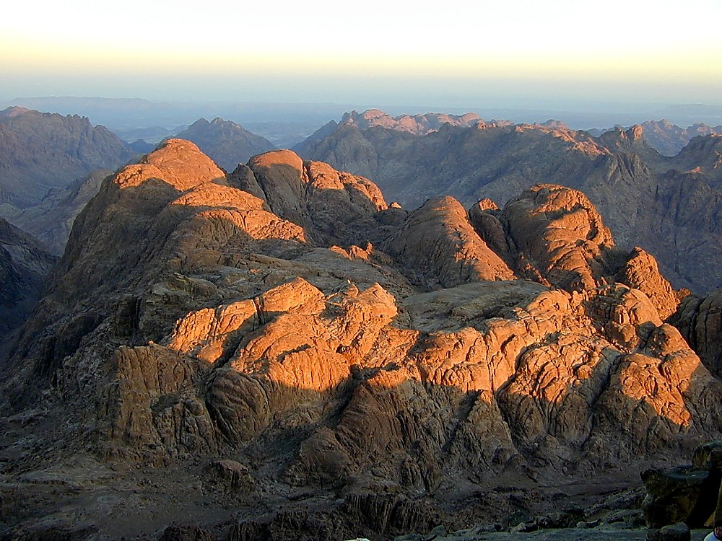
မောရှေအတွက် ဘုရားသခင်၏ အထူးစီမံချက်
ဓမ္မဟောင်းကျမ်းထဲမှ….
ထွက်မြောက်ရာကျမ်း
I
II
III
IV
V
VI
VII
VIII
IX
X
“မောရှေပဋိညာဉ်”
ဒီအစီအစဉ် ဘယ်လိုလဲဆိုရင် - - -
Texas မြို.မှ သမ္မာကျမ်းစာ-အုတ်မြစ် (နိုင်ငံတကာအမှုတော်ဆောင်လုပ်ငန်း)
၏ တင်ပြချက်
သင်ထောက်ကူ #၁၅
www.biblebasically.org
Dr ရက်ခ် ဂရီဖိတ်၊ စင်္ကာပူဓမ္မကောလိပ် • BibleStudyDownloads.org
8.0.05B.
©2004 TBBMI
01

Slide 4
I
II
III
IV
V
VI
VII
VIII
IX
X
မောရှေ
ထွက်မြောက်ရာကျမ်း
သိနာတောင်
M - C - C
“M-C-C”
ကိုယ်ကျင့်တရား
လူ့အသိုင်းအဝိုင်းနှင့်ဆိုင်သော ပညတ်တရား
ဝတ်ပြုပွဲလမ်းသဘင်နှင့်ဆိုင်သော ပညတ်တရား
ခါဒက်ရှိ ဘာနီးယား
၄၀
တရားဟောချက် ၅ ခု
02
1

Slide 5
မာတိကာကိုသတိရပါ၊ (ဆိုလိုရင်းကိုသတိရပါ၊)
I
II
III
IV
V
VI
VII
VIII
IX
X
အီဂျစ်ပြည် ကျွန်ဖြစ်ခြင်း - နှစ် ၄၀၀
ယဉ်ကျေးမှုနှိမ့်ကျခြင်းနှင့် လူဦးရေတိုးတက်မှု
ဘုရားနှင့်ဆိုင်သော …..လျှို့ဝှက်ချက်
ထို့ကြောင့်
အစ္စရေးလူတွေတိုးတက်မှုအတွက်
မောရှေရဲ့ပဋိညာဉ်ဟာ
အဓိကခြေလှမ်းဖြစ်လာတယ်၊
8.0.05B.
03
4
©2004 TBBMI

Slide 6
I
II
III
IV
V
VI
VII
VIII
IX
X
ကွဲပြားခြားနားမှု ----
မောရှေပဋိညာဉ်သည်
အစအဆုံးရှိသည်။
04
1
03

Slide 7
“မောရှေ ပညတ်ချက်”
I
II
III
IV
V
VI
VII
VIII
IX
X
“M”
ထွက်မြောက်ရာကျမ်းအခန်းကြီး ၂ဝ
ပညတ်တော်ဆယ်ပါး
“ပညတ်တော်ဆယ်ပါး”
ကိုယ်ကျင့်တရား
ပထမပြဋ္ဌာန်းချက် - - -
ဘုရားသခင်အတွက်လုပ်ဆောင်ရမည့်တာဝန် (အခန်းငယ် ၁ - ၁၂ )
သင်၏ဘုရားသခင်ထာဝ၇ဘုရားသည်
တဆူတည်းသောဘုရားဖြစ်၏
ဘုရားသခင်၏ရုပ်တုဆင်းတုမပြုရ၊
တခြားသောဘုရားမကိုးကွယ်ရ၊
ဘုရား၏နာမအထွတ်အမြတ်ထားခြင်း၊
ဥပုဒ်နေ့ကိုသန့်ရှင်းစေခြင်း၊
ခြောက်ရက်အလုပ်လုပ်ခြင်း၊
ဥပုသ်နေ့တွင်အနားယူခြင်း၊
05
12

Slide 8
“မောရှေ ပညတ်ချက်”
I
II
III
IV
V
VI
VII
VIII
IX
X
“M”
ထွက်မြောက်ရာကျမ်းအခန်းကြီး ၂ဝ
ပညတ်တော်ဆယ်ပါး
“ပညတ်တော်ဆယ်ပါး”
ကိုယ်ကျင့်တရား
ပထမပြဋ္ဌာန်းချက် - - -
ဘုရားသခင်အတွက်လုပ်ဆောင်ရမည့်တာဝန် (အခန်းငယ် ၁ - ၁၂ )
ဒုတိယပြဋ္ဌာန်းချက် - - -
လူတွေအတွက်လုပ်ဆောင်ရမည့်တာဝန် (အခန်းငယ် ၁၃ - ၁၇ )
မိဘတွေကိုရိုသေရမည်၊
တားမြစ်ထားသောအချက်များ - - -
သူ့အသက်သတ်ခြင်း၊
ဖောက်ပြန်ခြင်း၊
ခိုးခြင်း။ သူ့ဥစ္စာခိုးခြင်း၊
မုသာပြောခြင်း၊
ရမက်ကြီးခြင်း (လောဘကြီးခြင်း)၊
05
12

Slide 9
“မောရှေ ပညတ်ချက်”
I
II
III
IV
V
VI
VII
VIII
IX
X
“M”
ထွက်မြောက်ရာကျမ်းအခန်းကြီး ၂ဝ
ပညတ်တော်ဆယ်ပါး
“ပညတ်တော်ဆယ်ပါး”
ပထမပြဋ္ဌာန်းချက် - - -
ဘုရားသခင်အတွက်လုပ်ဆောင်ရမည့်တာဝန် (အခန်းငယ် ၁ - ၁၂ )
ဒုတိယပြဋ္ဌာန်းချက် - - -
လူတွေအတွက်လုပ်ဆောင်ရမည့်တာဝန် (အခန်းငယ် ၁၃ - ၁၇ )
“C”
(အခန်းကြီး ၂၁ - ၂၄ )
လူမှူရေးဆိုင်ရာပြဋ္ဌာန်းချက်များ
လူနေမှုဘဝ
ကိုယ်ရေးကိုယ်တာနှင့်ဆိုင်သောပြုလုပ်ပိုင်ခွင့်၊
ဥစ္စာပစ္စည်းနှင့်ဆိုင်သောပြုလုပ်ပိုင်ခွင့်၊
အကျင့်စာရိတ္တပြည့်စုံခြင်း၊ ဖြောင့်မတ်ခြင်းအတွက်လိုအပ်ချက်များ။
05
12

Slide 10
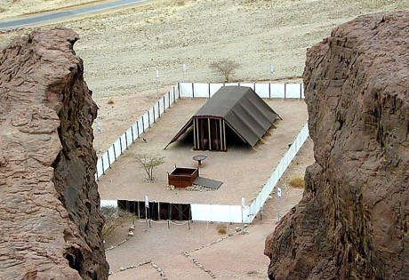
“မောရှေ ပညတ်ချက်”
I
II
III
IV
V
VI
VII
VIII
IX
X
“M”
ထွက်မြောက်ရာကျမ်းအခန်းကြီး ၂ဝ
ပညတ်တော်ဆယ်ပါး
“ပညတ်တော်ဆယ်ပါး”
တဲတော်၏ သေတ္တာ၊ စားပွဲနှင့် မီးခွက်
အထွေထွေ တည်ဆောက်ပုံ
ကြေးဝါယဇ်ပလ္လင်နှင့် ဝင်းခြံ
တဲတော်၏ ယဇ်ပရောဟိတ်အရိုက်အရာ
“C”
ယဇ်ပရောဟိတ် အရိုက်အရာကို သန့်ရှင်းစေခြင်း
နံ့သာပေါင်းယဇ်ပလ္လင်နှင့် ဝတ်ပြုကိုးကွယ်သူများ
အလုပ်သမားများနှင့် ဥပုသ်နေ့
လူနေမှုဘဝ
အခန်း ၂၅–၃၁
တဲတော်နှင့်သက်ဆိုင်သော ပြဋ္ဌာန်းချက်များ
05
12

Slide 11
I
II
III
IV
V
VI
VII
VIII
IX
X
“မောရှေပဋိညာဉ်ပေါင်းချုပ်”
“M”
အခန်းကြီး ၂ဝ -
ပညတ်တော်ဆယ်ပါး
“C”
အခန်းကြီး ၂၁ - ၂၄
လူမှုရေးဆိုင်ရာပြဋ္ဌာန်းချက်များ
“C”
အခန်းကြီး ၂၅ - ၃၁
ဘုရားသခင်၏တဲတော်ပြဋ္ဌာန်းချက်များ
09
3

Slide 12
“မောရှေပဋိညာဉ်၌ ပါဝင်သောအကြောင်းအရာများ”
၁ - ယာယီစီမံချက်
၂ – ခြွှင်းချက်စီမံချက်
၃ - အဓိကဆိုလိုရင်းသည် ယေရှုခရစ်တော်၏သာသနာတွင် အဆုံးသတ်သွားသည်၊
ဤနေရာတွင်အဆုံးသတ်သည်f)
၄ - သန့်ရှင်းသောဝိညာဉ်တော်ဆင်းသက်လာပြီး
နောက်ပိုင်း
ပညတ်တော်သည်ယုံကြည်သူတိုင်းအတွက် အသက်တာနှင့်နှလုံးသား၏အစိတ်အပိုင်းတစ်ခုဖြစ်လာသည်၊
8.0.05B.
10
4
©2004 TBBMI

Slide 13
ရှင်မဿဲခရစ်ဝင် ၅း၁၇
“ပညတ္တိကျမ်း၊ အနာဂတ္တိကျမ်းများကိုဖျက်ပယ်ခြင်းငှါ ငါလာသည်ဟုမထင်ကြနှင့်။
ဖျက်ပယ်ခြင်းငှါ ငါလာသည်မဟုတ်၊ ပြည့်စုံစေခြင်းငှါ ငါလာသတည်း။”
11
1

Slide 14
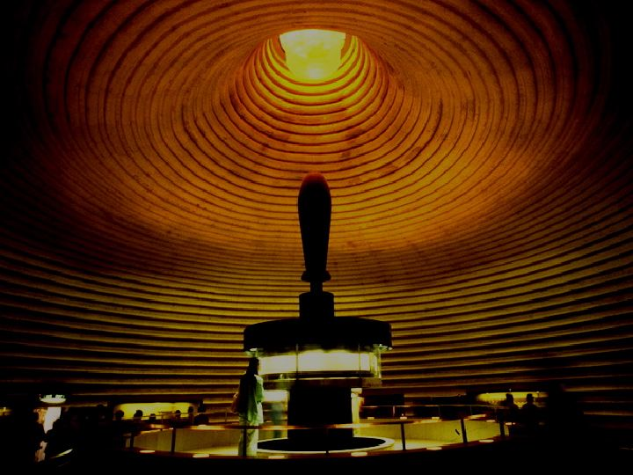
အာဗြဟံကိုဘုရားခေါ်ခြင်း
(ကမ္ဘာဦးကျမ်း၁၂း၁-၃)
ပဋိညာဉ်
(ကမ္ဘာဦးးကျမ်း ၁၅း၉-၁၈)
အာဗြဟံ
ပဋိညာဉ်
“ပဋိညာဉ်အစိတ်အပိုင်း ခွဲခြမ်းစိတ်ဖြာခြင်း”
သင်ထောက်ကူ အမှတ် - ၁၄
ကျမ်းစာ၏အဓိကကျောထောက်နောက်ခံ ဗျာဒိတ်တော်
©2004 TBBMI
7.2.05B.
12

Slide 15
အာဗြံဟံကိုဘုရားခေါ်ခြင်း
(ကမ္ဘာဦးကျမ်း ၁၂း ၁ - ၃)
အာဗြဟံ
ပဋိညာဉ်
ပဋိညာဉ်
(ကမ္ဘာဦးကျမ်း ၁၅း ၉ -၁၈)
ထာဝရ
ကမ္ဘာ ၁၃း၁၅
လက်တွေ့
ကမ္ဘာ ၁၃း ၁၄-၁၆
ခြွင်းချက်မရှိ
ကမ္ဘာ ၁၅း ၉-၁၈
နယ်မြေ
ကမ္ဘာ ၁၂း၁
အမျိုး
ကမ္ဘာ ၁၂း၂
ကောင်းကြီး
ကမ္ဘာ ၁၂း၃
ကျမ်းစာ၏အဓိကကျောထောက်နောက်ခံ ဗျာဒိတ်တော်
©2004 TBBMI
7.2.05B.
13

Slide 16
အာဗြံဟံကိုဘုရားခေါ်ခြင်း
(ကမ္ဘာဦးကျမ်း ၁၂း ၁ - ၃)
အာဗြဟံ
ပဋိညာဉ်
ပဋိညာဉ်
(ကမ္ဘာဦးကျမ်း ၁၅း ၉ -၁၈)
ပြည်တော်
ပဋိညာဉ်
ထာဝရ
ကမ္ဘာ ၁၃း၁၅
လက်တွေ့
ကမ္ဘာ ၁၃း ၁၄-၁၆
ခြွင်းချက်မရှိ
ကမ္ဘာ ၁၅း ၉-၁၈
နယ်မြေ
ကမ္ဘာ ၁၂း၁
အမျိုး
ကမ္ဘာ ၁၂း၂
ကောင်းကြီး
ကမ္ဘာ ၁၂း၃
ပဋိညာဉ်အစိတ်အပိုင်းအား အကျယ်တစ်ဝင့်ဖွင့်ပြချက်
နယ်မြေ
တရားဟော ၃၀:၁-၁၀
ကျမ်းစာ၏အဓိကကျောထောက်နောက်ခံ ဗျာဒိတ်တော်
©2004 TBBMI
7.2.05B.
13

Slide 17
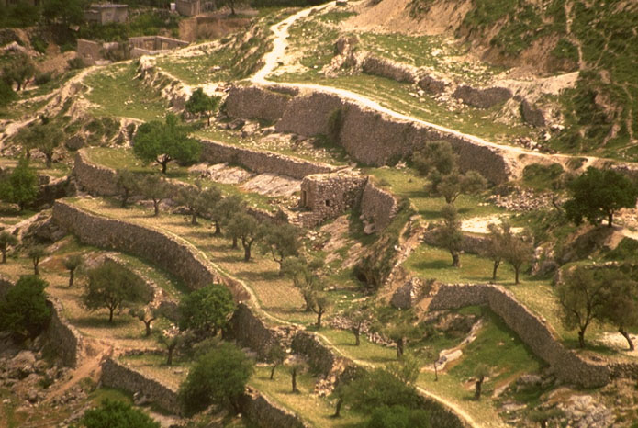
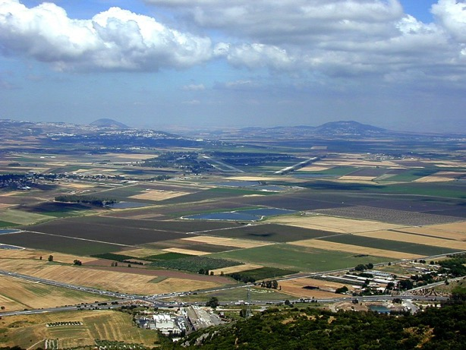
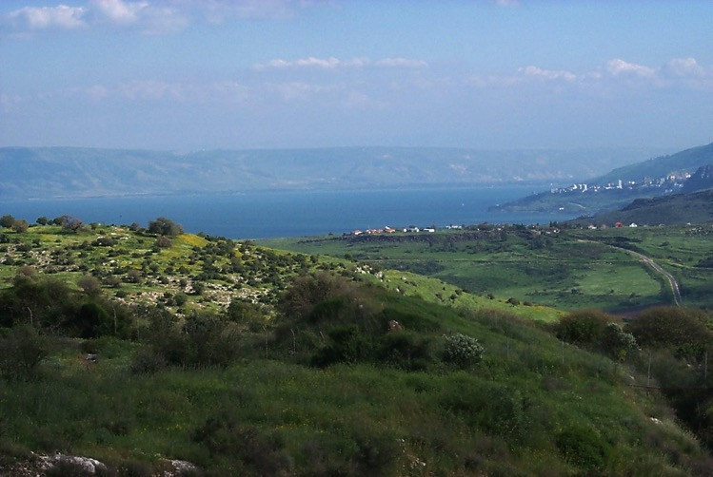
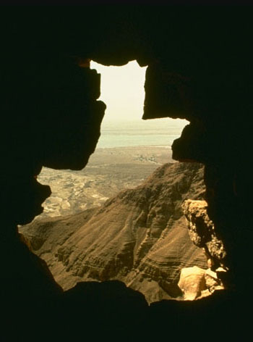
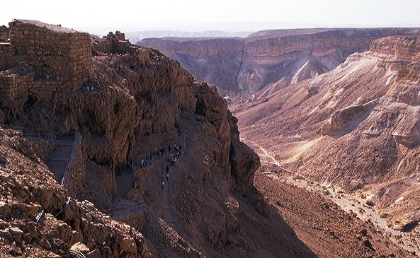
အာဗြဟံ၏နယ်မြေအမွေအနှစ်
15

Slide 18
တရားဟောရာကျမ်းအခန်းကြီး ၃ဝ
“ကတိထားရာပြည်”
၅၊ ဘိုးဘေးတို့ဝင်စားသောပြည်သို့တဖန်ဆောင်ခဲ့တော်
မူသဖြင့် သင်သည်ဝင်စားရလိမ့်မည်၊ ထိုအခါကျေးဇူးပြုတော်မူပြန်သဖြင့် ဘိုးဘေးများတို့ထက်သင့်ကို သာ၍များပြားစေတော်မူလိမ့်မည်၊
၆၊ သင်သည်အသက်ရှင်မည်အကြောင်း၊ သင်၏ဘုရားသခင်
ထာဝရဘုရားကိုစိတ်နှလုံးအကြွင်းမဲ့ချစ်စေခြင်းငှါ၊ သင့်နှလုံးနှင့်သင့်အမျိုးသားအပေါင်းတို့၏
နှလုံးအရေးဖျားကိုလှီးဖြတ်တော်မူလိမ့်မည်၊
16
2

Slide 19
လှပ ကြီးပွားသောပြည်
17

Slide 20
အာဗြံဟံကို
ဘုရားခေါ်ခြင်း
ကမ္ဘာ ၁၂း ၁-၃
အာဗြဟံ
ပဋိညာဉ်
ပဋိညာဉ်
ကမ္ဘာ ၁၅း၉-၁၈
ထာဝရ
ကမ္ဘာ ၁၃း၁၅
လက်တွေ့
ကမ္ဘာ ၁၃း၁၅
ခြွင်းချက်မရှိ
ကမ္ဘာ ၁၅း၉-၁၈
နယ်မြေ
ကမ္ဘာ ၁၂း၁
အမျိုးအနွယ်
ကမ္ဘာ ၁၂း၂
ကောင်းကြီး
ကမ္ဘာ ၁၂း၃
ပဋိညာဉ်အစိတ်အပိုင်းအကျယ်တဝင့်ဖွင့်ပြချက်
နယ်မြေ
တရား ၃ဝး၁-၁ဝ
ဒါဝိဒ်
၂ရာ ရး၄-၁၆
သမ္မာကျမ်းစာ၏အဓိကကျောထောက်နောက်ခံ ဗျာဒိတ်တော်
©2004 TBBMI
7.2.05B.
18

Slide 21
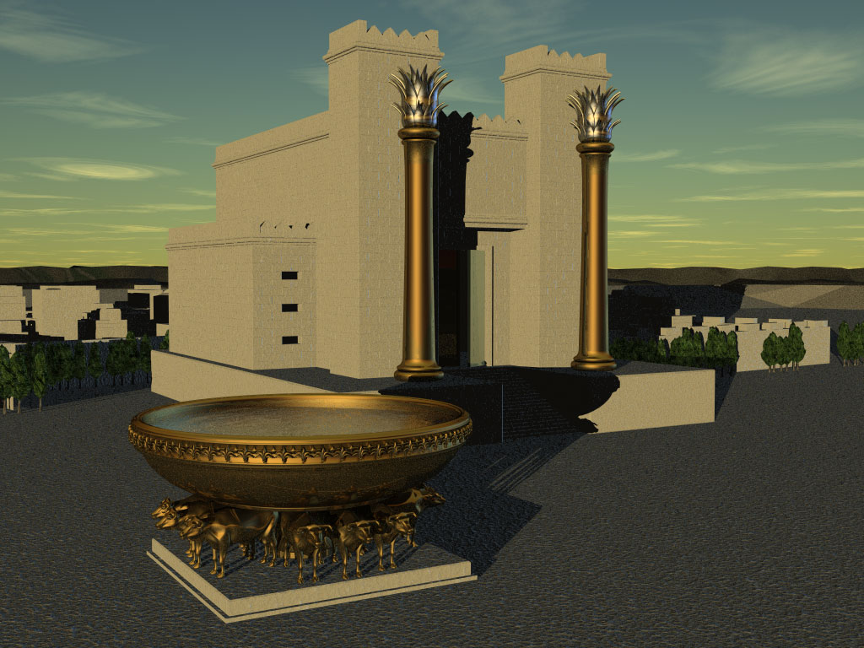
ဒါဝိဒ်ပဋိညာဉ်
အာမခံချက်သုံးချက်
၁ရာ ၇ း ၁၆၊ သင့်အမျိုးအနွယ်နှင့် သင့်နိုင်ငံသည်ငါ့ရှေ့မှာအစဉ်အမြဲ
တည်လိမ့်မည်၊သင့်ရာဇပလ္လင်သည်လည်း အစဉ်အမြဲတည်လိမ့်မည်
ဟု ငါ့ကျွန်ဒါဝိဒ်အားပြောလော့ဟု မိန့်တော်မူ၊
8.0.05B.
19
6
©2004 TBBMI

Slide 22
ထို့ကြောင့် မေးသင့်သည့်မေးခွန်းမှာ ဒါဝိဒ်မင်း၏ ရာဇပလ္လင်ပေါ်တွင် အဘယ်သူထိုင်မည်နည်းဟူ၍ ဖြစ်သည်။
20
©2004 TBBMI
8.0.05B.

Slide 23
ဒါဝိဒ်မင်းဆက်
ယေရှုခရစ်တော်၏ မဟာဆွေစဉ်မျိုးဆက်ဆင်းသက်လာပုံ
သင်ထောက်ကူအမှတ် - ၁၆
8.0.05B.
21
1
©2004 TBBMI

Slide 24
ဒါဝိဒ်၏သားစဉ်မြေးဆက်စာရင်း -
ခရစ်တော်၏မဟာဆွေစဉ်မျိုးဆက်ဆင်းသက်လာပုံ
အကျဉ်းချုပ် ဖော်ပြချက်
22
1

Slide 25
ဒါဝိဒ်၏သားစဉ်မြေးဆက်စာရင်း -
ခရစ်တော်၏မဟာဆွေစဉ်မျိုးဆက်ဆင်းသက်လာပုံ
အာဒံ - ဧဝ
ကျမ်းချက်များ
ကမ္ဘာဦး ၃:၂၀
အကျဉ်းချုပ်ဖော်ပြချက်
23

Slide 26
ဒါဝိဒ်၏သားစဉ်မြေးဆက်စာရင်း -
ခရစ်တော်၏မဟာဆွေစဉ်မျိုးဆက်ဆင်းသက်လာပုံ
အာဒံ - ဧဝ
ကာဣန အာဗေလ
ကျမ်းချက်များ
ကမ္ဘာဦးကျမ်း၄း၁-၂။၄း၈
အကျဉ်းချုပ်ဖော်ပြချက်
24
1

Slide 27
ဒါဝိဒ်၏သားစဉ်မြေးဆက်စာရင်း - ယေရှုခရစ်တော်၏မဟာဆွေစဉ်မျိုးဆက်ဆင်းသက်လာပုံ
အာဒံ ဧဝ
ကာဣန အာဗေလ ရှေသ
ကျမ်းချက်များ
ကမ္ဘာဦးကျမ်း ၄း၂၅
အကျဉ်းချုပ်ဖော်ပြချက်
25

Slide 28
ဒါဝိဒ်၏သားစဉ်မြေးဆက်စာရင်း - ယေရှုခရစ်တော်၏မဟာဆွေစဉ်မျိုးဆက်ဆင်းသက်လာပုံ
အာဒံ ဧဝ
ကာဣန အာဗေလ ရှေသ
နောဧ
ကျမ်းချက်များ
ကမ္ဘာဦးကျမ်း ၄း၂၅
အကျဉ်းချုပ်ဖော်ပြချက်
25

Slide 29
ဒါဝိဒ်၏သားစဉ်မြေးဆက်စာရင်း - ယေရှုခရစ်တော်၏မဟာဆွေစဉ်မျိုးဆက်ဆင်းသက်လာပုံ
အာဒံ ဧဝ
ကျမ်းချက်များ
၂ရာ ၁၂:၂၄
ကာဣန အာဗေလ ရှေသ
နောဧ
အာဗြဟံ (စာရဲ)
အကျဉ်းချုပ်ဖော်ပြချက်
ဒါဝိဒ် ​- ဗာသရှေဘ
25

Slide 30
ဒါဝိဒ်၏သားစဉ်မြေးဆက်စာရင်း - ယေရှုခရစ်တော်၏မဟာဆွေစဉ်မျိုးဆက်ဆင်းသက်လာပုံ
အာဒံ ဧဝ
ကျမ်းချက်များ
၂ရာ ၅:၁၄
ကာဣန အာဗေလ ရှေသ
နောဧ
အကျဉ်းချုပ်ဖော်ပြချက်
အာဗြဟံ (စာရဲ)
ဒါဝိဒ် ဗာသရှေဘ
လုကာ ၃း၂၃ (အခြားကျမ်းများကိုကိုးကားမှု)
နာသန် ရှောလမုန်
မာရိ
25

Slide 31
ဒါဝိဒ်၏သားစဉ်မြေးဆက်စာရင်း - ယေရှုခရစ်တော်၏မဟာဆွေစဉ်မျိုးဆက်ဆင်းသက်လာပုံ
လုကာ ၃း၂၃ (အခြားကျမ်းများကိုကိုးကားမှု)
လုကာ ၃း၂၃ - ထိုအခါယေရှူသည်အနှစ်သုံးဆယ်ခန့်မျှရှိတော်မူ၏။လူများ
အထင်မြင်ယူဆချက်မှာ ကိုယ်တော်၏အဘကား ယောသပ်တည်း၊
ရှင်လုကာသည်မာရိ၏နောက်ကြောင်းရာဇဝင်ကိုဖော်ပြခြင်းအားဖြင့် ခရစ်တော်သည်လည်းဒါဝိဒ်၏သားစဉ်မြေးဆက်ဖြစ်သည်။ ထို့ကြောင့်ယေရှူသည်ကယ်တင်ရှင်မေရှိယဖြစ်ဖို့အဆင့်မှီသည်။ ယောသပ်တစ်ဦးတည်းကြောင့်သာမဟုတ်ဟု ဆိုလိုခြင်းဖြစ်သည်ဟုကျမ်းတတ်ပုဂ္ဂိုလ်အများကဆိုကြသည်၊0000
32
1

Slide 32
'g0d'f.om;pOfajr;qufpm&if; - a,&Skc&pfawmf&Jhr[maqGpOfrsKd;qufqif;oufvmyHk
tm'H {0
usrf;csufrsm;
(romJ 1;16)
um£e tmaAv a&So
aem{
tmjAH[H
tusOfcsKH;azmfjycsuf
'g0d'f Amoa&Sb
emoef a&Smvrkef
rm&d a,moyf
33

Slide 33
ဒါဝိဒ်၏သားစဉ်မြေးဆက်စာရင်း - ယေရှုခရစ်တော်၏မဟာဆွေစဉ်မျိုးဆက်ဆင်းသက်လာပုံ
အာဒံ ဧဝ
ကျမ်းချက်များ
မဿဲ ၁:၁၂
ကာဣန အာဗေလ ရှေသ
နောဧ
အာဗြဟံ
အကျဉ်းချုပ်ဖော်ပြချက်
ဒါဝိဒ် ဗာသရှေဘ
နာသန် ရှောလမုန်
မာရိ ယောသပ်
ယေရှုခရစ်တော်
25

Slide 34
ဒါဝိဒ်၏သားစဉ်မြေးဆက်စာရင်း - ယေရှုခရစ်တော်၏မဟာဆွေစဉ်မျိုးဆက်ဆင်းသက်လာပုံ
အာဒံ ဧဝ
ကာဣန အာဗေလ ရှေသ
နောဧ
အာဗြဟံ
ဒါဝိဒ် ဗာသရှေဘ
နာသန် ရှောလမုန်
သွေးသားအမွေဆက်ခံခြင်း
ဥပဒေအမွေဆက်ခံခြင်း
မိသားစုမှန်ကန်မှု
လုကာ ၃း၂၃-၂၈
ဥပဒေအရမှန်ကန်မှု
လုကာ ၁း၁-၁၇
မာရိ ယောသပ်
ယေရှုခရစ်တော်
35
3

Slide 35
ဒါဝိဒ်၏သားစဉ်မြေးဆက်စာရင်း - ယေရှုခရစ်တော်၏မဟာဆွေစဉ်မျိုးဆက်ဆင်းသက်လာပုံ
အာဒံ ဧဝ
ကာဣန အာဗေလ ရှေသ
နောဧ
အာဗြဟံ
ဒါဝိဒ် ဗာသရှေဘ
နာသန် ရှောလမုန်
မိသားစုမှန်ကန်မှု
လုကာ ၃း၂၃-၂၈
ဥပဒေအရမှန်ကန်မှု
လုကာ ၁း၁-၁၇
သွေးသား
မှန်ကန်မှု
မာရိ ယောသပ်
ယေရှုခရစ်တော်
35
3

Slide 36
ဒါဝိဒ်၏သားစဉ်မြေးဆက်စာရင်း - ယေရှုခရစ်တော်၏မဟာဆွေစဉ်မျိုးဆက်ဆင်းသက်လာပုံ
အာဒံ ဧဝ
ကာဣန အာဗေလ ရှေသ
နောဧ
အာဗြဟံ
ဒါဝိဒ် ဗာသရှေဘ
နာသန် ရှောလမုန်
မိသားစုမှန်ကန်မှု
လုကာ ၃း၂၃-၂၈
ဥပဒေအရမှန်ကန်မှု
လုကာ ၁း၁-၁၇
သွေးသား
မှန်ကန်မှု
မာရိ ယောသပ်
ဥပဒေမှန်ကန်မှု
ယေရှုခရစ်တော်
35
3

Slide 37
Criswell, W. A.
Danker, Frederick
Ellis, E. Earle
Fitzmeyer, Joseph
Godet, F. A.
Hendricksen, William
Hoehner, Harold
Ironside, F. A.
Marshall, I. Howard
McGee, J. Vernon
Morgan, G. Campbell
MacArtuhur, John
Scofield, C. I
Swindoll, Charles
Unger, Merrill
Walvoord, John
Zuck, Roy
ခရစ်တော်၏ မျိုးဆက်
ဆင်းသက်လာပုံကို ရေးသော စာရေးဆရာအချို့
©2004 TBBMI
8.0.05B.
38

Slide 38
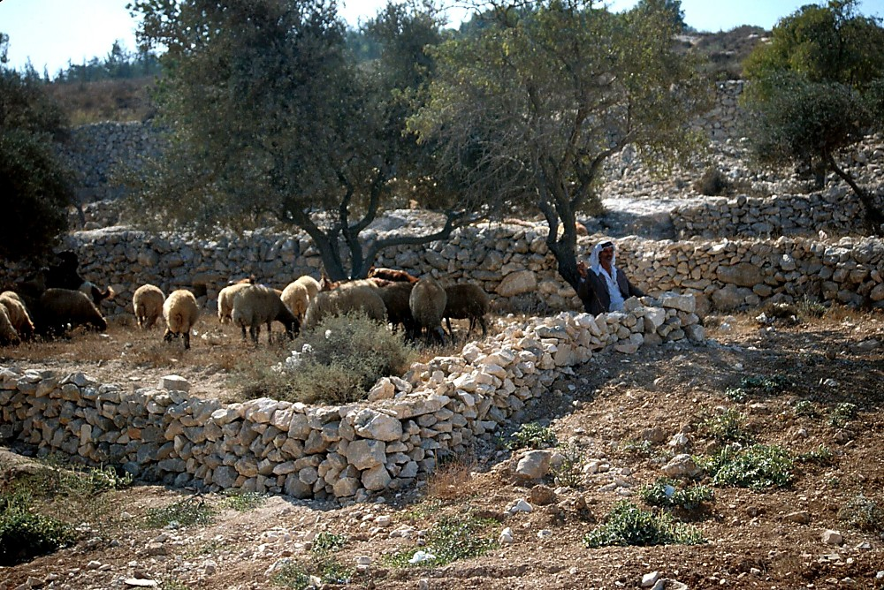
ခရစ်တော်၏မွေးဖွားခြင်းနှင့် အသက်တာကို မယုံနိုင်ဖွယ်ရာဖြစ်ရပ်ဟု သင်စဉ်းစားဖူးပါသလား၊
မယုံနိုင်ဖွယ်ရာ မွေးဖွားခြင်း ဖြစ်တယ်၊
သင်ထောက်ကူအမှတ် - ၁၇
8.0.05B.
39
2
©2004 TBBMI

Slide 39
ခရစ်တော်၏မွေးဖွားခြင်းနှင့်အသက်တာကို မယုံနိုင်ဖွယ်ရာဖြစ်ရပ်ဟု သင်စဉ်းစားဖူးပါသလား၊
ဓမ္မဟောင်းကျမ်းထဲတွင် ခရစ်တော်၏မွေးဖွားခြင်းအသက်တာနှင့် အသေခံတော်ခြင်းသည်မေရှိယကြွလာတော်မူခြင်းအား ကိုးကားသော ကျမ်းချက် ၃ဝဝ ကျော်ကိုပြည့်စုံစေခဲ့သည်။ ထို့အတူ - - -
မယုံနိုင်ဖွယ်ရာ မွေးဖွားခြင်းဖြစ်တယ်၊
သင်ထောက်ကူ အမှတ်-၁၇
*Source: Josh MacDowell, Evidence That Demands A Verdict, 1972, page 175; Peter Stoner, Science Speaks, Moody Press, 1963.
40

Slide 40
မတော်တဆမွေးဖွားခြင်းသာ ဖြစ်တယ်
ဟောချက် ၈ချက် တစ်ဦးတစ်ယောက်ရဲ့အသက်တာမှာပြီးပြည့်စုံဖို့အခွင့် အလမ်းဟာဘယ်လောက်လဲ
_{၁၇}
_{အဖြေ- - -(၁၀)}
_{၁; ၁၀၀၀၀၀၀၀၀၀၀၀၀၀၀၀၀၀}
*Source: Josh MacDowell, Evidence That Demands A Verdict, 1972, page 175; Peter Stoner, Science Speaks, Moody Press, 1963.
2
41

Slide 41
မတော်တဆမွေးဖွားခြင်းဖြစ်တယ်
ဒါဆိုရင် ၄၈ နဲ့ဆိုရင် (၃ဝဝ ထဲမှ) တစ်ဦးတစ်
ယောက်ရဲ့အသက်တာမှာဟောချက်ပြည့်စုံဖို့
အခွင့်အရေးတစ်ခုအတွက်ဘယ်လောက်လဲ။
_{၁၅၇}
_{အဖြေ - - - (၁၀)}
_{1;} 100 000 000 000 000 000 000 000 000 000 000 000 000 000 000 000 000 000 000 000 000 000 000 000 000 000 000 000 000 000 000 000 000 000 000 000 000 000 000 000 000 000 000 000 000 000 000 000 000 000 000 000 000 000 000 000 000 000
*Source: Josh MacDowell, Evidence That Demands A Verdict, 1972, page 175; Peter Stoner, Science Speaks, Moody Press, 1963.
3
42

Slide 42
ဒါဝိဒ်၏သားစဉ်မြေးဆက်စာရင်း - ခရစ်တော်၏မဟာဆွေစဉ်မျိုးဆက်ဆင်းသက်လာပုံ
သင်ထောက်ကူအမှတ် - ၁၆ တွင်။ ။
မာရိ
ယောသပ်
လုကာ ၃:၁၃-၃၈
မဿဲ ၁:၁-၁၇
သွေးသားမျိုးဆက်ဆင်းသက်လာပုံ
အာဒံအမျိုးကိုပြန်ကြည့်ခြင်း
….မာရိအားဖြင့်တိုက်ရိုက်ဆက်ခံသော
အမျိုးအနွယ်
ကိုယ်ပိုင်ဆွေစဉ်မျိုးဆက်
မာရိအားဖြင့် ဒါဝိဒ်မျိုးဆက်
(၂ရာ ၇း၁၂-၁၃။ ရောမ ၁း၃)
• မဟာဆွေစဉ်မျိုးဆက်ဆင်းသက်လာပုံ
အာဗြဟံမှစတင်၍
ဒါဝိဒ်၏သားတော်ယောသပ်အားဖြင့်
အစီအစဉ်ကျသောဆွေစဉ်မျိုးဆက်
ယုဒအမျိုးအနွယ်ကိုဖော်ပြခြင်း
ခရစ်တော်၏ မဟာမွေးဖွားခြင်း
43
16

Slide 43
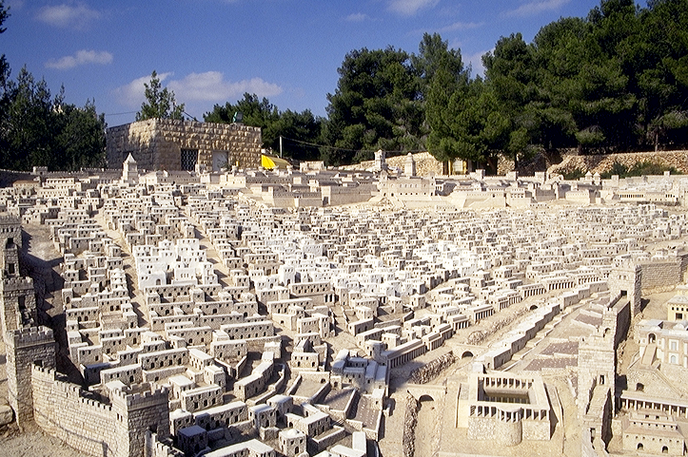
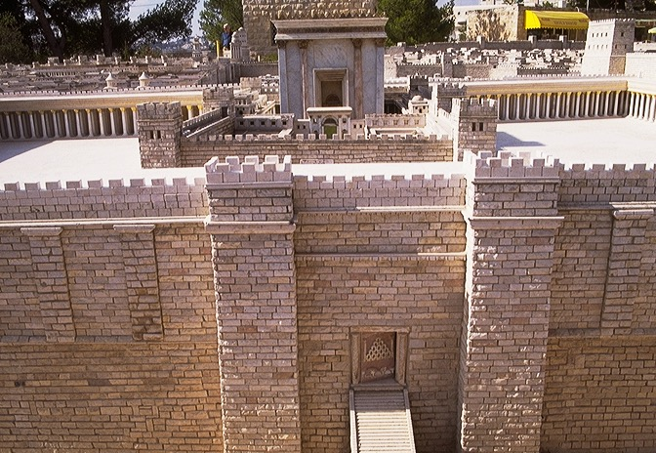
“ခရစ်တော်သက်တော်စဉ် ကာလကယေရုရှလင်”
“ခရစ်တော်သက်တော်စဉ်ကာလက ဟေရုဒ်ကျောင်းတော်ကြီး၏ အရှေ့ဝင်ပေါက်”
44
1

Slide 44
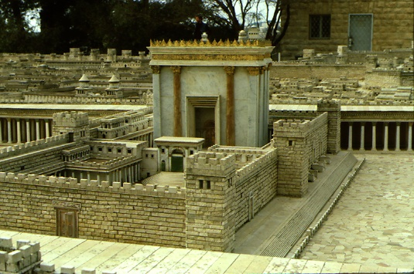
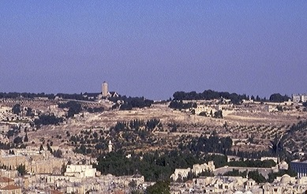
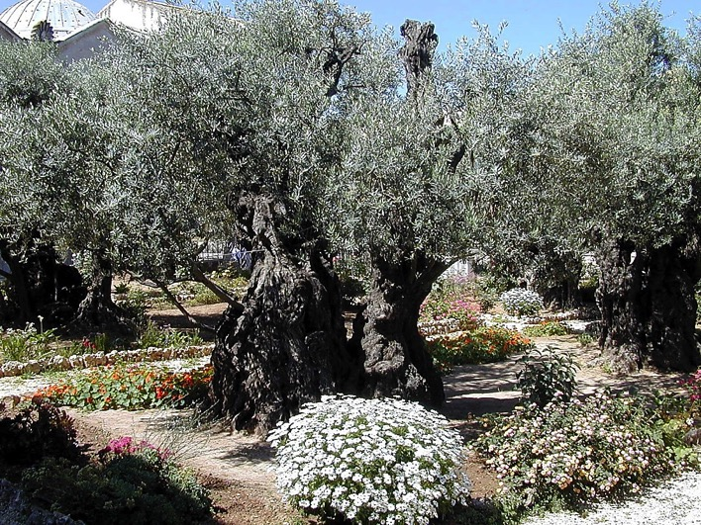
မဟာဟေရုဒ်မင်းကြီး၏ ဒုတိယကျောင်းတော်ကြီး (ဗိမာန်တော်၊ နန်းတော်)
သံလွင်တောင်
ဂေသရှေမန်ဥယျာဉ်ရှိ ရှေးသံလွင်ပင်
45
2

Slide 45
အာဗြဟံ ပဋိညာဉ်
အာဗြဟံကိုဘုရားသခင်ခေါ် ခြင်း ကမ္ဘာ ၁၂း၁-၃
ပဋိညာဉ် ကမ္ဘာ ၁၅း၉-၁၈
ထာဝရ ကမ္ဘာ ၁၃း၁၅
လက်တွေ့ ကမ္ဘာ ၁၃း၁၄-၁၆
ခြွင်းချက်မရှိ ကမ္ဘာ ၁၅း၉-၁၈
နယ်မြေ ကမ္ဘာ ၁၂း၁
အမျိုးအနွယ် ကမ္ဘာ ၁၂း၂
ကောင်းကြီး
ကမ္ဘာ ၁၂း၃
ပဋိညာဉ်အစိတ်အပိုင်း၏အဖွင့်
အသစ် ယေရမိ ၃၁း၃၁-၃၄
နယ်မြေ တောလည် ၃ဝး ၁-၁ဝ
ဒါဝိဒ် ၂ရာ၇း၁၄-၁၆
ကျမ်းစာ၏အဓိကကျောထောက်နောက်ခံ ဗျာဒိတ်တော်
46
1
©2004 TBBMI
8.0.05B.

Slide 46
ယေရမိ ၃၁
ပဋိညာဉ်အသစ်
ယေရမိအပေါ်တွင် ဖြစ်ပျက်ခဲ့သောအကြောင်းအရာများက အလွန်ပြင်းထန်ခဲ့သည်၊
မင်းစံကာလ
(ဘီစီ ၁၀၀၀)
S - D - S
••• နှစ်ခြမ်းကွဲခြင်း•••
တောင် မြောက်
ယုဒ
ဣသရေလ
10 2
ပရောဖက်များ
20 J 20 R
200 350
“ကျပ်တည်းသောအခြေအနေတွင်ရှိခဲ့သော ယုဒ”
ဆီးရီးယား ဗာဗုလုန်
47
2

Slide 47
ယေရမိ ၃၁
ပဋိညာဉ်အသစ်
၃၁ -၃၂ ထာဝရဘုရားမိန့်တော်မူသည်ကား၊ ငါသည်ဤ လူမျိုးဘိုးဘေးတို့ကိုထုတ်ဆောင်၍ အဲဂုတ္တုပြည်မှ ဆောင်သွားစဉ်အခါက သူတို့့အားငါပေးခဲ့သောပဋိညာဉ်တရားနှင့် ခြားနားသောပဋိညာဉ်တရားသစ်ကို
ဣသရေလအမျိုးသား၊ ယုဒအမျိုးသားတို့့အားပေးရသောအချိန်ကာလ ရောက်လိမ့်မည်၊
(NIV)
48
4

Slide 48
ယေရမိ ၃၁
ပဋိညာဉ်အသစ်
၃၂၊ အရင်ငါပေးဖူးသောပဋိညာဉ်တရားကိုသူ တို့သည်ပယ်ဖျက်၍ ငါသည်လည်းသူတို့ကိုရွံရှာ၏။
49

Slide 49
ယေရမိ ၃၁
ပဋိညာဉ်အသစ်
၃၃၊ “နောင်ကာလအခါဣသရေလအမျိုးသားတို့အား ငါပေးလတံ့သောပဋိညာဉ်တရားဟူမူကား၊ ငါထာဝရဘုရားသည် ငါပညတ်တရားတို့ကိုသူတို့အတွင်းသို့ ကိုယ်တိုင်သွင်းမည်။ သူတို့နှလုံးပေါ်မှာရေးထားမည်၊
ငါသည်လည်းသူတို့ဘုရားဖြစ်မည်၊ သူတို့သည်လည်းငါ၏လူ ဖြစ်ကြလိမ့်မည်၊”
(NIV)
50
1

Slide 50
“ဓမ္မသစ်ကျမ်းကြေငြာချက်”
လုကာ ၂၂း၁၉-၂ဝ
၁၉၊ “ထိုအခါမုန့်ကိုယူ၍ကျေးဇူးတော်ကိုချီးမွမ်းပြီးမှ မုန့်ကို ဖဲ့၍၊ ဤမုန့်ကားသင်တို့အဖို့အလို ငှါစွန့်သော ငါ၏ကိုယ်ဖြစ်၏။ ငါ့ကိုအောက်မေ့ဘို့ရာဤသို့ ပြုကြလော့ဟုမိန့်တော်မူ၏။”
၂ဝ၊ “ထိုနည်းတူညစာစားပြီးမှခွက်ကိုလည်းယူ၍
ဤခွက်ကားသင်တို့အဘို့ အလို့ငှါသွန်းသောငါ၏အသွေး၌တည်သောပဋိညာဉ်တရားသစ်ဖြစ်၏။”
51
4

Slide 51
“ဓမ္မသစ်ကျမ်းကြေငြာချက်”
မဿဲ ၂၆း ၂၆-၂၈
၂၆၊ “ထိုအခါစားလျက်နေကြစဉ်တွင်။ ယေရှူသည်မုန့်ကိုယူ၍ ကျေးဇူးတော်ကိုချီးမွမ်း ပြီးမှမုန့်ကိုဖဲ့၍ ဤမုန့်ကားငါ့ကိုယ်ဖြစ်၏။ယူ၍စားကြလော့ဟုမိန့်တော်မူလျက် တပည့်တော်တို့အားပေးတော်မူ.၏။
၂၇၊ ခွက်ကိုလည်းယူ၍ ကျေးဇူးတော်ကိုချီးမွမ်းပြီးမှသူတို့အားပေးတော်မူ၍၊ သောက်ကြလော့၊
၂၈၊ ဤခွက်ကားပဋိညာဉ်တရားသစ်နှင့်ဆိုင်၍ လူများတို့ အပြစ်ကိုလွတ်စေခြင်းငှါ သွန်းသောငါ၏အသွေးဖြစ်၏။
52
4

Slide 52
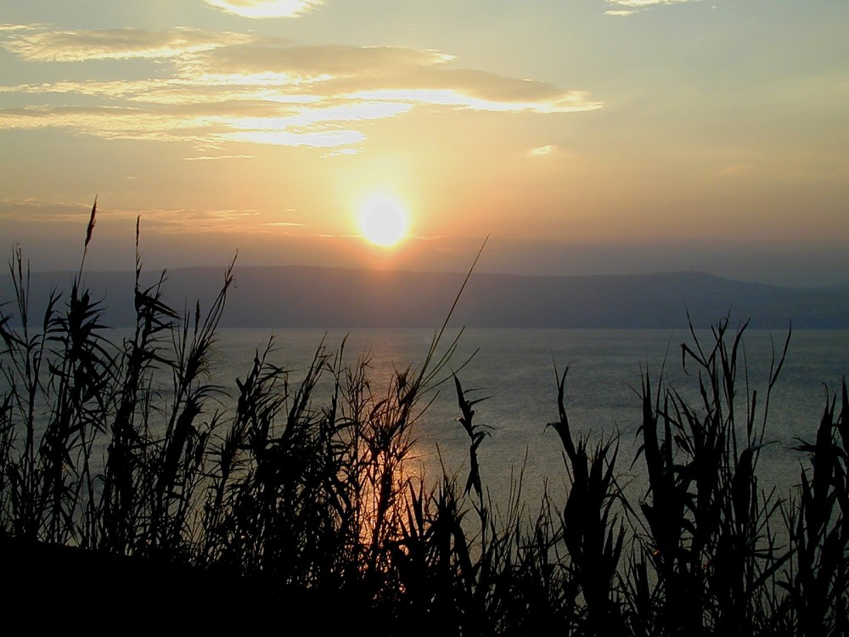
Sunset from Kursi
ဒီမှာဘယ်လိုဖြစ်သွားသလဲ၊
WHAT IS HAPPENING HERE?
အဖြေ ---
ဖန်ဆင်းရှင်နှင့် သူဖန်ဆင်းထားသောလူတို့၏ ဆက်နွယ်မှုလုံးဝပြောင်းလဲသွားသည်၊
53
1
©2004 TBBMI
8.0.05B.

Slide 53
ဓမ္မဟောင်းကျမ်း၏“ဖြစ်ရမည်”
ဆိုသည့်အတွေးအခေါ်သည် - --
54
©2004 TBBMI
8.0.05B.

Slide 54
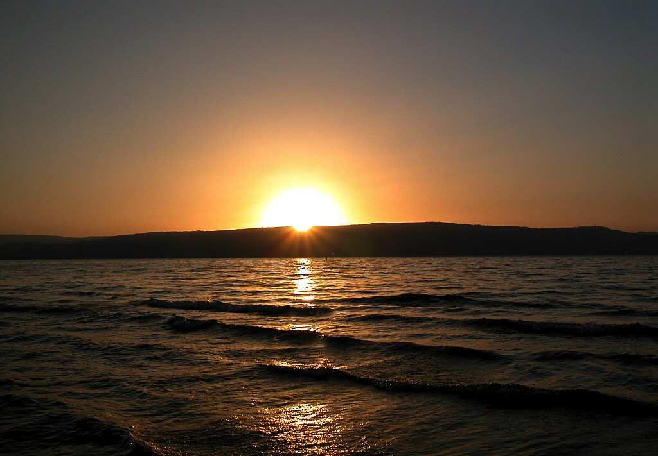
Sunset over Sea of Galilee
ဓမ္မဟောင်းကျမ်း၏“ဖြစ်ရမည်” ဆိုသည့်အတွေးအခေါ်သည် - --
ဓမ္မသစ်ကျမ်း၏“ဖြစ်မည်” ဆိုသည့်အတွေအခေါ်ကိုလမ်းကြောင်းပေးဖြစ်စေခဲ့သည်၊
အဘယ်ကဲ့သို့နည်းဟူမူကား - - - သန့်ရှင်းသောဝိညာဉ်တော်၏ အတွင်းနှိုးဆော်မှုသည်ယုံကြည်သူတိုင်းကို မေရှိယသတင်းကောင်း၏သက်သေဖြစ်စေသည်၊
©2004 TBBMI
55
2

Slide 55
Sunset over Sea of Galilee
ပညတ်
ကျေးဇူးတော်ကို လမ်းကြောင်းဖွင့်ပေးသည်
ဆိုသည့်အရာက
56
©2004 TBBMI
8.0.05B.

Slide 56
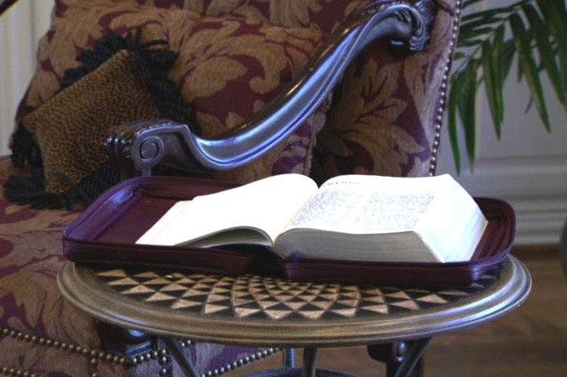
အခုကျွန်ုပ်တို့သည်ကျမ်းစာပုံပြင်လမ်းကြောင်း၏ အရေးကြီးပုံကို အမိအရဆုပ်ကိုင်နိုင်ပြီဖြစ်သည်၊
CREATION
ABRAHAM
JOSEPH
MOSES
“ရွေးနှုတ်ကယ်တင်တော်မူခြင်း၏ ခန်းနားသောမြင်ကွင်း”
JOSHUA
ANARCHY
ROYALTY
CAPTIVITY
SILENCE
JESUS
57

Slide 57
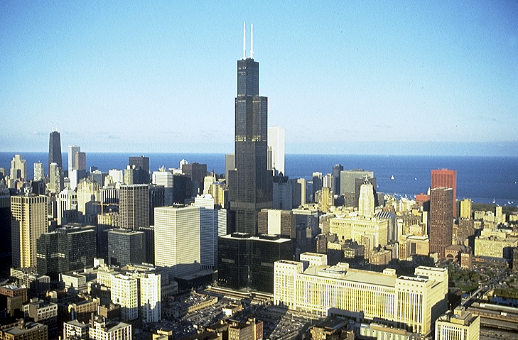


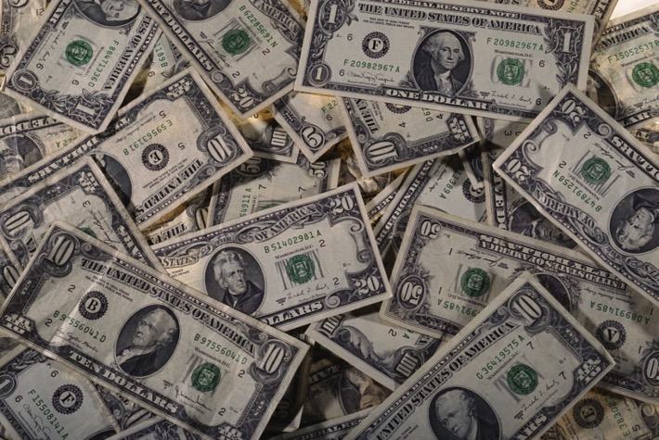

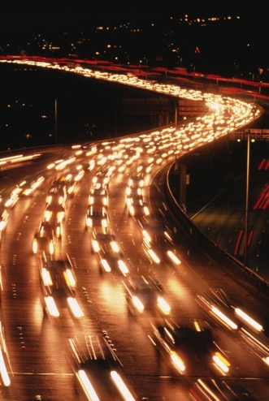
မေးခွန်း -
တိုးတက်ပြောင်းလဲခေတ်မှီ နေသောဤကာလတွင် ယေရှူ၏အသွေးတော်သွန်း၊ ကယ်တင်ခြင်းကို အဘယ်သို့သဘောရမည်နည်း။
58

Slide 58
“အသွေး”တော်၏အဓိပ္ပယ် - - -
ဟေဗြဲ ၉း၁၅-၂၂
၁၅၊ ထိုကြောင့်ပဋ္ဌမပဋိညာဉ်တရားလက်ထက်၌ ပြစ်မှားသောအပြစ်ကိုလည်းလွတ်စေခြင်းငှါ။ ခရစ်တော်သည် အသေခံတော်မူသည်ဖြစ်၍၊ ခေါ်တော်မူသော သူတို့သည် ဂတိတော်နှင့်ယှဉ်သောထာဝရအမွေကို ခံရမည်အကြောင်း။ ထိုသခင်သည် ပဋိညာဉ်တရားသစ်၏ အာမခံဖြစ်တော်မူ၏။
59
2

Slide 59
“အသွေးတော်၏အဓိပ္ပယ် - - -
ဟေဗြဲ ၉း၁၅-၂၂
၁၆၊ အမွေခံစေခြင်းငှါအခွင့်ပေး၍စာချုပ်သည့်အမှုမှာ၊ စာချုပ်တည်လျှင်စာချုပ်ချုပ်သောသူသည်ဧကန်အမှန်သေရမည်ဖြစ်သည်။
၁၇၊
အကယ်၍မသေလျှင်။ ထိုစာချုပ်သည်မတည်။ သေမှသာတည်၏။
60
1

Slide 60
“အသွေးတော်၏အဓိပ္ပယ် - - -
ဟေဗြဲ ၉း၁၅-၂၂
၁၈၊ ထိုကြောင့် ပဋ္ဌမပဋိညာဉ်တရားကို စီရင်သောအခါ။ အသွေးနှင့်ကင်း၍ မစီရင်ခဲ့။
61

Slide 61
“အသွေးတော်၏အဓိပ္ပယ် - - -
ဟေဗြဲ ၉း၁၅-၂၂
၁၉၊ တရားတော်၌ပါသမျှသော ပညတ်တို့ကို မောရှေသည် လူအပေါင်းတို့အား ဟောပြောပြီးမှ။ ရေနှင့်ရောနှောသောနွား၊ ဆိတ်၏အသွေး၌
သိုးမွေးတပ်သော ဟုသုပ်ပင်ညွန့်အား နှစ်၍
ကျမ်းစာကို၄င်း၊ လူအပေါင်းတို့အား၄င်း ဖြန်းလျက် - --
62

Slide 62
“အသွေးတော်၏အဓိပ္ပယ် - - -
ဟေဗြဲ ၉း၁၅-၂၂
၂ဝ၊ ဤအသွေးကား၊ သင်၏ဘုရားသခင်ဝန်ခံတော်မူသော ပဋိညာဉ်၏အသွေးဖြစ်သည်ဟုပြောဆို၏။
63
1

Slide 63
“အသွေးတော် ၏အဓိပ္ပာယ် - - - ဟေဗြဲ ၉း၁၅-၂၂
၂၁၊ တဲတော်နှင့်ဝတ်ပြုသောတန်ဆာများကိုလည်း ထိုနည်းတူအသွေးနှင့်ဖြန်းရ၏။
64

Slide 64
“အသွေးတော် ၏အဓိပ္ပာယ် - - - ဟေဗြဲ ၉း၁၅-၂၂
၂၂၊ ပညတ်တရားအတိုင်းခပ်သိမ်းသောအရာတို့ကို ကုန်မတတ်အသွေးအားဖြင့်စင်ကြယ်စေရ၏။ အသွေးမသွန်းလောင်းဘဲအပြစ်လွှတ်ခြင်းမရှိ။
65

Slide 65
“အသွေးတော် ၏အဓိပ္ပာယ် - - - ဟေဗြဲ ၉း၁၅-၂၂
၂၂၊ ပညတ်တရားအတိုင်းခပ်သိမ်းသောအရာတို့ကို ကုန်မတတ်အသွေးအားဖြင့်စင်ကြယ်စေရ၏။ အသွေးမသွန်းလောင်းဘဲအပြစ်လွှတ်ခြင်းမရှိ၊
66
1

Slide 66
“အသွေးတော် ၏အဓိပ္ပာယ် - - - ဟေဗြဲ ၉း၁၅-၂၂
အသွေးသွန်းခြင်းမရှိလျှင် အပြစ်လွှတ်ခြင်းလည်းမရှိ၊ ခရစ်တော်သည် ကရာနီ၌ အသွေးတော်သွန်း၍
အသေခံပြီးပြန်လည်ရှင်ပြန်ထမြောက်ခြင်းအားဖြင့် လူသားများ၏အပြစ်ကို ခွင့်လွှတ်စေခဲ့သည်၊
67

Slide 67
သင်ထောက်ကူအမှတ် ၁၄ နှင့် ၃၂
tmjA[H y#dnmOf
အာဗြဟံအားဘုရားသခင် ခေါ် ခြင်း
ကမ္ဘာ ၁၂း၁-၃
ပဋိညာဉ် ကမ္ဘာ၁၅း၉-၁၈
ထာဝရ ကမ္ဘာ ၁၃း၁၅
လက်တွေ့ ကမ္ဘာ ၁၃း၁၄-၁၆
ခြွင်းချက်မရှိ ကမ္ဘာ ၁၃း၉-၁၈
နယ်မြေ ကမ္ဘာ ၁၂း၁
အမျိုးအနွယ် ကမ္ဘာ ၁၂း၂
ကောင်းကြီး ကမ္ဘာ ၁၂း၃
“ပဋိညာဉ်အစိတ်အပိုင်း၏အဖွင့်”
ဒါဝိဒ် ၂ရာ ၇း၄-၁၆
အသစ် ယေရမိ၃၁း၃၁-၃၄
နယ်မြေ
တရားဟော ၃ဝး၁-၁ဝ
ကျမ်းစာ၏အဓိကကျောထောက်နောက်ခံ ဗျာဒိတ်တော်
68
5
©2004 TBBMI
8.0.05B.

Slide 68



ချည်မျှင်ကဲ့သို့သေးငယ်သောအပိုင်းအစများရှိသည် ကိုသတိရပါ၊
ကျမ်းစာ၏ဖွဲ့စည်းပုံအခြေခံ ဇယား
ကျမ်းစာ၏ဖွဲ့စည်းပုံအခြေခံ ဇယား
69
© 2004 TBBMI
8.0.05B.

Slide 69
ချည်မျှင်ကဲ့သို့သေးငယ်သောအပိုင်းအစများရှိသည်ကိုသတိရပါ၊
ကျမ်းစာ၏ဖွဲ့စည်းပုံအခြေခံ ဇယား
70
© 2004 TBBMI
8.0.05B.

Slide 70
ကျမ်းစာသမိုင်းချည်မျှင်
7
ခရစ်တော်၏ကမ္ဘာမြေကြီးပေါ်စိုးစံခြင်း
4P
3S
သိုးသူငယ်မင်္ဂလာဆောင်ပွဲGJ
ကောင်းကင်သစ်နှင့်မြေကြီးသစ်
ဒုတိယအကြိမ်ကြွလာခြင်း
J
ပလ္လင်ဖြူတရားစီရင်ခြင်း
C
A
J
M
J
A
R
C
S
71
© 2004 TBBMI
8.0.05B.

Slide 71
သမ္မာကျမ်းစာသမိုင်းချည်မျှင်
7
အသင်းတော်
EARTHLY REIGN OF CHRIST
4P
3S
MARRIAGE SUPPER OF
THE LAMB
NEW HEAVEN, NEW EARTH
GREAT WHITE THRONE
JUDGMENT
J
THE SECOND COMING
C
A
J
M
J
A
R
C
S
အာဗြဟံပဋိညာဉ်
အာဗြဟံပဋိညာဉ်
ဒါဝိဒ်ပဋိညာဉ်
ပဋိညာဉ်အသစ်
72
6
© 2004 TBBMI
8.0.05B.

Slide 72
သမ္မာကျမ်းစာသမိုင်းချည်မျှင်
7
အသင်းတော်
EARTHLY REIGN OF CHRIST
4P
3S
MARRIAGE SUPPER OF
THE LAMB
NEW HEAVEN, NEW EARTH
GREAT WHITE THRONE
JUDGMENT
J
THE SECOND COMING
C
A
J
M
J
A
R
C
S
အာဗြဟံပဋိညာဉ်
ခရစ်တော်မြေကြီးပေါ်
ဘုရင်ခံအုပ်စိုးခြင်း
ဒုတိယအကြိမ် ကြွလာတော်မူခြင်း
ပလ္လင်ဖြူတရားစီရင်ခြင်း
ကောင်းကင်သစ်နှင့် မြေကြီးသစ်
သိုးသငယ်ပွဲတော်
ပြည်တော်ပဋိညာဉ်
ဒါဝိဒ်ပဋိညာဉ်
ပဋိညာဉ်အသစ်
72
6
© 2004 TBBMI
8.0.05B.

Slide 73
ဒါဝိဒ်ပဋိညာဉ်
usrf;pmordkif;csnfrQif
7
ခရစ်တော်၏ကမ္ဘာမြေကြီးပေါ်စိုးစံခြင်း
4P
3S
သိုးသူငယ်မင်္ဂလာဆောင်ပွဲGJ
ကောင်းကင်သစ်နှင့်မြေကြီးသစ်
ဒုတိယအကြိမ်ကြွလာခြင်း
J
ပလ္လင်ဖြူတရားစီရင်ခြင်း
C
A
J
M
J
A
R
C
S
အာဗြဟံပဋိညာဉ်
ပြည်တော်ပဋိညာဉ်f
ပဋိညာဉ်အသစ်f
74
© 2004 TBBMI
8.0.05B.

Slide 74
ဒီတော့ မေးခွန်းက ဒီလိုဖြစ်တယ်…..
နှစ်ပေါင်း ၄ဝဝဝ ကျော်ကဘုရားသခင်နဲ့အာဗြဟံကြားထားခဲ့သောကတိတော်ကို ဤ၂၁ ရာစု တိုးတက်ပြောင်းလဲသောခေတ်ကာလတွင် ခံယူအသုံးချသင့်ပါအုံးမလား။ (ကမ္ဘာ ၁၂။၁၅)
ဤခံယူချက်ကိုကမ္ဘာတစ်လွားရှိကျမ်းစာ ဘာသာပြန်ခြင်း၊ ပုံနှိပ်ထုတ်ဝေခြင်း တို့တွင်တွေ့ရသည်ကို သတိရပါ၊
အပြည့်အဝခံယူအသုံးချသင့်သည်။
အဘယ်ကြောင့်နည်းဟူမူကား---
ကမ္ဘာဦးကျမ်း ၂၆ တွင်အာဗြဟံ၏သားဇက်အပေါ်၌
ကတိတော်ဆက်လက်တည်မြဲတည်ခဲ့သည်။ ထို့နောက် ယာကုပ်အပေါ်တွင် (ကမ္ဘာ ၃၅) ထို့နောက်ယောသပ်အပေါ်တွင် (ကမ္ဘာ ၄၈)၊ ထို့နောက် မောရှေ (ထွက်မြောက် ၆) နှင့်ယောရှူအပေါ် (ယောရှူ ၁) တို့တွင်တွေ့ရသည်၊
နောက်ဆုံး၌အရေးကြီးဆုံးဖြစ်သော မေရှိယကြွလာတော်မူခြင်းဖြင့် ဤကတိတော်သည်ပြည့်စုံခဲ့သည်။
75
8
©2004 TBBMI
8.0.05B.

Slide 75
xkdhaBumifh - - - þodkUqdkBuonf/
ခြွှင်းချက်မရှိတိကျသောကတိတော်များသည် သင့်၏သမ္မာကျမ်းစာအုပ်ထဲတွင်ရှိသည်။ ကျွန်ုပ်တို့ဖတ်ရှူလေ့လာသင့်သည်။ တစ်နည်းအားဖြင့် - - -
76
1

Slide 76
ကျွန်ုပ်တို့၏ယုံကြည်ခြင်းသည် ဖြစ်ရပ်မှန်ပေါ်တွင်တည်ဆောက်ထားခြင်းမရှိလျှင် အကြောင်းတရားပေါင်းစုံနှင့်ဆန်.ကျင်ဘက်ဖြစ်ခြင်း၊ အယူသီးခြင်းနှင့်ထင်မြင်ယူဆခြင်းမျှသာ ဖြစ်ပါလိမ့်မည်၊
77
4

Slide 77
ဤတွင်ရွေးချယ်စရာအချက်များရှိသည် ---
၁၊ အဆက်စပ်မရှိဘူးဟုဆိုကာ လျစ်လျူရှုနိုင်သည်။
၂၊ ဓမ္မဟောင်းကျမ်းဟုဆိုကာ ဥပေက္ခာပြုနိုင်သည်။
၃။ အဓိပ္ပါယ်နှင့်ဖွင့်ဆိုချက်များသည် ဤကမ္ဘာကြီး၏ အနာဂတ်နှင့်သက်ဆိုင်စွာ ပညာသားပါအောင်ဖွင့်ဆိုထားသည် ဟုဆိုနိုင်သည်။
78
3

Slide 78
ဤတွင်ရွေးချယ်စရာအချက်များရှိသည် ---
၁၊ အဆက်စပ်မရှိဘူးဟုဆိုကာ လျစ်လျူရှုနိုင်သည်။
၂၊ ဓမ္မဟောင်းကျမ်းဟုဆိုကာ ဥပေက္ခာပြုနိုင်သည်။
၃။ အဓိပ္ပါယ်နှင်.ဖွင့်ဆိုချက်များသည် ဤကမ္ဘာကြီး၏ အနာဂတ်နှင့်သက်ဆိုင်စွာ ပညာသားပါအောင်ဖွင့်ဆိုထားသည်ဟုဆိုနိုင်သည်။
နံပါတ် ၃ ကိုရွေးမယ်ဆိုလျှင်---
၄၊ သင့်ရဲ့အနာဂတ်နှင့် သခင်ယေရှူအပေါ်တွင်ထားရှိသော သင်၏သဘောထားသည်အဘယ်သို့ရှိသည် ဆိုသည်ကိုဆုံးဖြတ်နိုင်သည်။
78
3

Slide 79
မိမိကိုယ်ကို မေးရမည့် အရေးကြီးသော မေးခွန်း
နှုတ်ကပတ်တော်သည် မှန်ပါသလား၊ မှားပါသလား။
သင်၏အဖြေသည် အဘယ်ကဲ့သို့ပင်ဖြစ်စေကာမူ- ယုတ္တိရှိသောအဖြေသစ်တစ်ခုသည် ပေါ်ထွက်လာပါတော့သည်။
80
2

Slide 80
ယေရှုသည် ကျွန်ုပ်တို့အတွက် အဘယ်သူဖြစ်သနည်း။
81

Slide 81
ကျွန်တော်သည် ယေရှူအပေါ်တွင် လူများထားရှိသော အယူအဆမှားတစ်ခုကို ကာကွယ်ဖို့အသင့်ဖြစ်သည်၊ ထိုအရာမှာ တစ်ချို့သောသူတို့က ယေရှူကို ဆရာကောင်းတစ်ယောက်အနေဖြင့်သာလက်ခံပြီး၊သူ၏ ဘုရားဖြစ်ခြင်းကို ငြင်းပယ်ကြသည်။ ဤကဲ့သို့မဖြစ်သင့်ပါ။
အဘယ်ကြောင့်ဆိုသော်၊ သာမန်လူတစ်ယောက်သည် ခရစ်တော်သွန်သင်သကဲ့သို့ပြောလိုက်ရုံနှင့်ဆရာကောင်းတစ်ယောက်ဖြစ်မလာနိုင်ပါ။
82
7

Slide 82
“ထို့ကြောင့်နောက်တစ်ကြိမ် ဤမေးခွန်းကိုမေးရလျှင် ယေရှူသည်သင်၏အတွက် အဘယ်သူနည်း။”
83

Slide 83
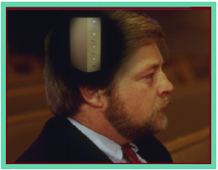
ယခုအချိန်လောက်ဆိုလျှင် သင့်၏စိတ်ကူးထဲတွင် ကျမ်းစာ၏အခြေခံသည် - - -
သော့ချက် - - - ကျမ်းစာအုပ်တွဲမှ
•သမ္မာကျမ်းစာအုပ်တွဲဖွင့်ရန် စိတ်ကူးဥာဏ်သော့ - - - ၊
•ကျမ်းစာထဲ၌ရှိသော အဖြစ်အပျက်များ ဖြစ်ပွားရာနေရာများ၏ စိတ်ကူးပြမြေပုံ၊
•ကျမ်းစာပုံပြင်အရင်းအမြစ် - သက္ကရစ်အစဉ်အလိုက်ရေးမှတ်ထားခြင်း၊
•ခရစ်တော်၏သာသနာသည် အာဗြဟံအကြောင်းအရာ ရေးသားထားသောကျမ်းနှင့်တိုက်ရိုက်ဆက်နွယ်နေသည်၊
84
1

Slide 84
Burmese
သမ္မာကျမ်းစာ
အုတ်မြစ်
Texas မြို့မှ သမ္မာကျမ်းစာ-အုတ်မြစ် (နိုင်ငံတကာအမှုတော်ဆောင်လုပ်ငန်း)၏ တင်ပြချက်

Slide 85


တရားဟောခြင်းအတတ်ပညာ • BibleStudyDownloads.org
အခမဲ့အဘို့ဤတင်ပြချက်
Notes:
Preaching (pr)
Homiletics

Slide 86
Black

